Slide 1

MÔN TOÁN
LỚP 4

Slide 2


Chào mừng các bạn học sinh đến với lớp học online
Toán
Biểu đồ

Slide 3



Slide 4


Tìm trung bình cộng 18kg,25kg,40kg,17kg
Trung bình cộng của 18kg, 25kg, 40kg, 17kg là:
(18+25+40+17) : 4 = 25 (kg)
Đáp số: 25 kg

Slide 5



Thứ … ngày … tháng năm 2021
Toán
Biểu đồ
SGK – trang 28

Slide 6


KHÁM PHÁ

Slide 7
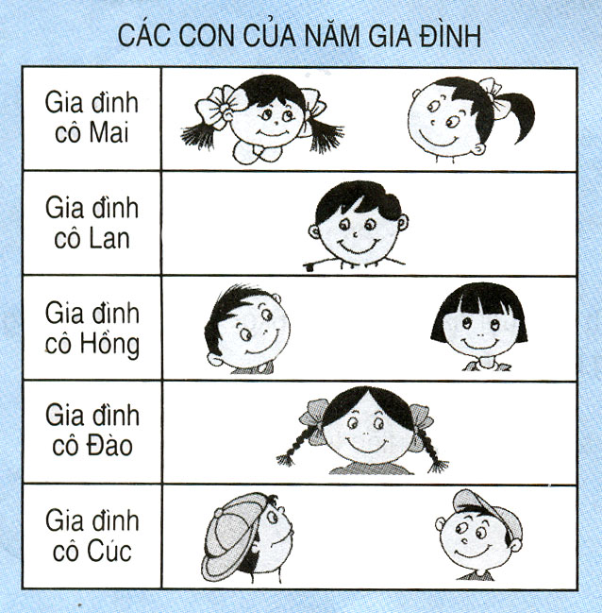
Biểu đồ các con của năm gia đình
Biểu đồ gồm có mấy cột? Mỗi cột biểu thị nội dung gì?
Biểu đồ gồm hai cột:
Cột bên trái: ghi tên các gia đình.
Cột bên phải : Cho biết số con, số con trai, số con gái trong mỗi gia đình đó.

Slide 8
Biểu đồ các con của năm gia đình
Các gia đình được nên tên trên bản đồ gồm những gia đình nào?
Các gia đình được nêu tên trên biểu đồ là gia đình : cô Mai, cô Lan, cô Hồng, cô Đào, cô Cúc.

Slide 9
Biểu đồ các con của năm gia đình
Mỗi gia đình có mấy người con? Là con trai hay con gái?
+Gia đình cô Mai có: 2 con, đều là
con gái
+Gia đình cô Lan có: 1 con, là con
trai.
+Gia đình cô Hồng có: 2 con, một
trai và một gái.
+Gia đình cô Đào có: 1 con, là con
gái
+Gia đình cô Cúc có: 2 con, đều là
con trai

Slide 10


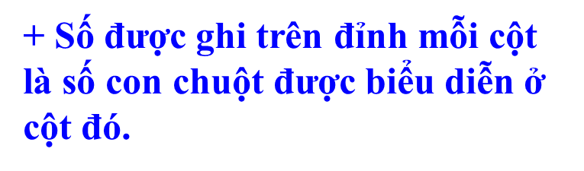

* Quan sát biểu đồ cho biết:
+Trục bên trái của biểu đồ ghi gì?
+ Trục bên trái của biểu đồ ghi số con chuột đã diệt.

Slide 11




- Hàng dưới ghi tên các thôn.
- Các số ghi ở bên trái của biểu đồ chỉ số chuột.
- Mỗi cột biểu diễn số chuột của thôn đó đã diệt
2000

Slide 12




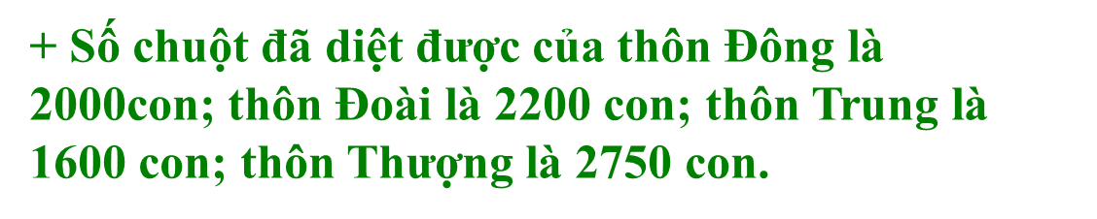


Slide 13
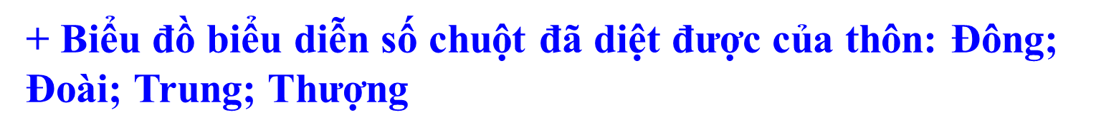
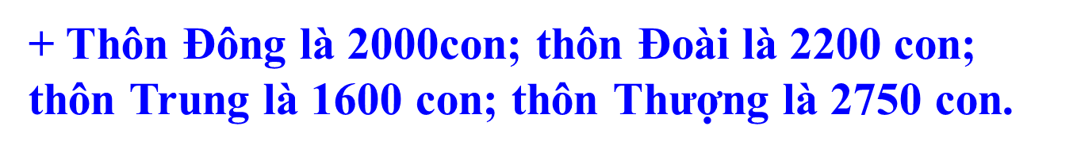
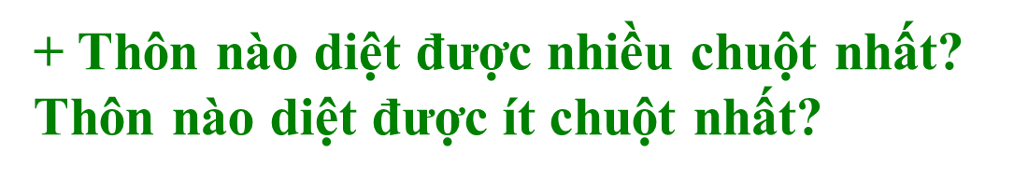


Slide 14




Slide 15

LUYỆN TẬP,THỰC HÀNH

Slide 16
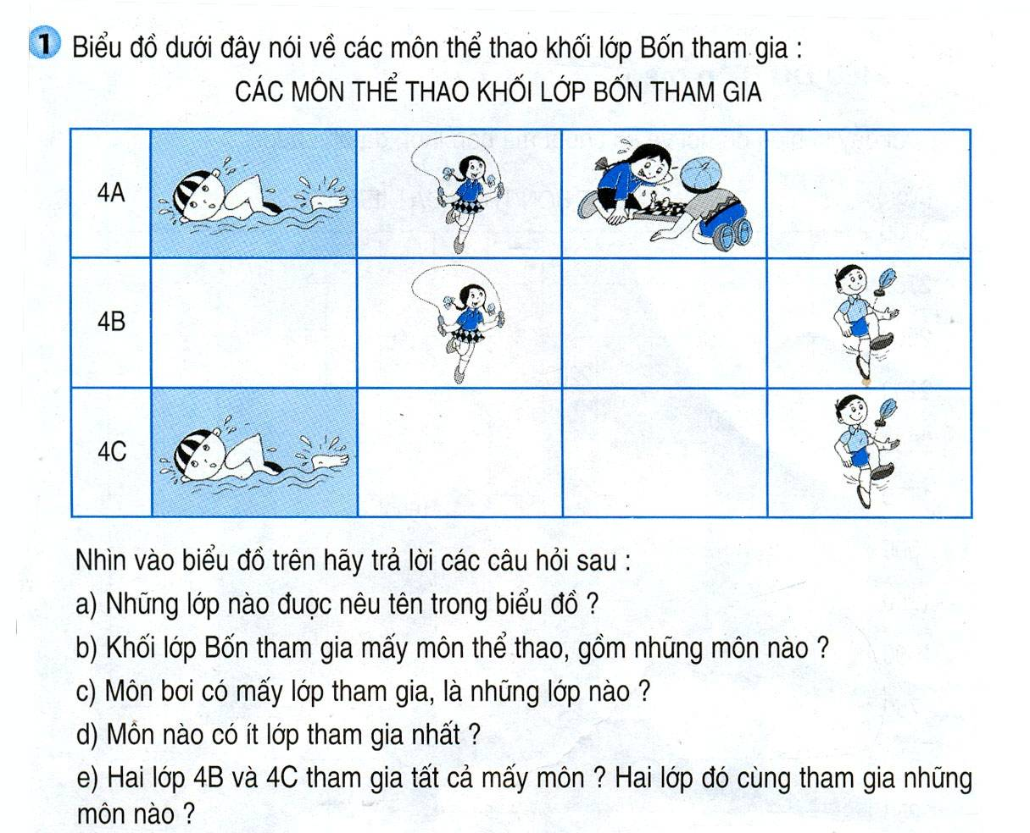
a) 4A
4B
4C
Bài tập 1
d) Cờ vua có ít lớp tham gia nhất (lớp 4A)
b) Có 4 môn thể thao:
Bơi
Nhảy dây
Cờ vua
Đá cầu
e) 4B và 4C tham gia 3 môn.
c) Môn bơi có
2 lớp tham gia: 4A, 4C

Slide 17
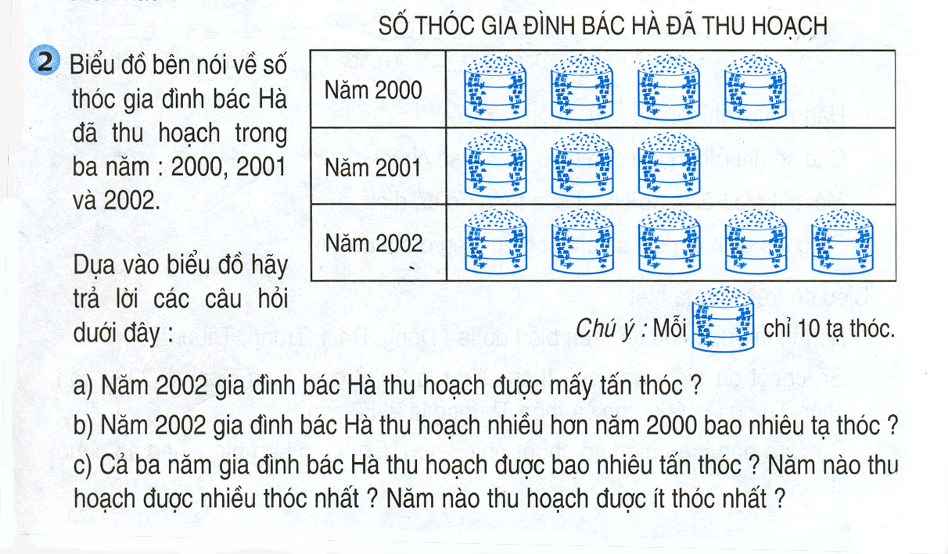
Bài tập 2
a) Năm 2002 gia đình bác Hà thu hoạch được mấy tấn thóc ?
A. 3 tấn
B. 4 tấn
C. 5 tấn
Bài làm
Số thóc gia đình bác Hà thu hoạch được trong năm 2002 là:
10 x 5 = 50 tạ
Đổi: 50 tạ = 5 tấn

Slide 18
b) Năm 2002 gia đình bác Hà thu hoạch được nhiều hơn năm 2000 bao nhiêu tạ thóc?
A. 1 tạ
B. 5 tạ
C. 10 tạ
Bài làm
Số thóc năm 2002 gia đình bác Hà thu hoạch được nhiều hơn năm 2000 là:
50 – (10 x 4 ) =10 (tạ)

Slide 19
c) Cả 3 năm gia đình bác Hà thu hoạch được bao nhiêu tấn thóc?
A. 11 tấn
B. 12 tấn
C. 13 tấn
Bài làm
Số thóc cả 3 năm gia đình bác Hà thu hoạch được là:
40 + 50 + (10 x 3) = 120 (tạ)
Đổi: 120 tạ =12 tấn

Slide 20









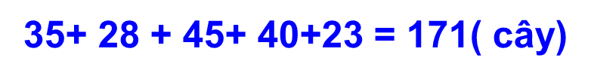

23

Slide 21




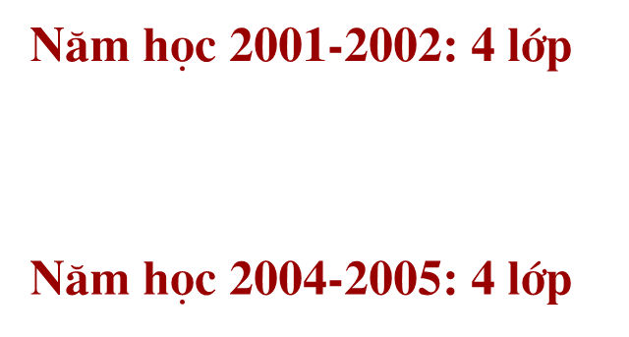





4
2002-2003
2004-2005

Slide 22
VẬN DỤNG,TRẢI NGHIỆM
Năm 2001 gia đình bác Hà thu hoạch ít hơn năm 2002 bao nhiêu tạ thóc?
A. 1 tạ
B. 10 tạ
C. 20 tạ

Slide 23
c)Trung bình mỗi năm gia đình bác Hà thu hoạch được bao nhiêu tấn thóc?
A. 3 tấn
B. 4 tấn
C. 5 tấn

Slide 24


DẶN DÒ
Làm vở BTT
Chuẩn bị bài:Luyện tập trang 40

Slide 25
Hẹn gặp lại các con ở những
tiết học tiếp theo

